Slide 1
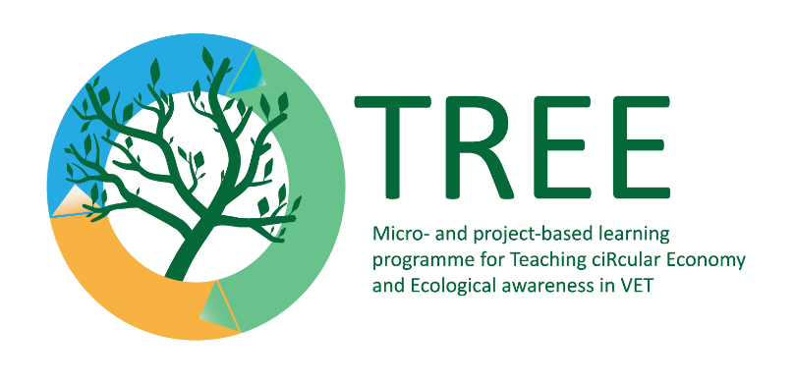
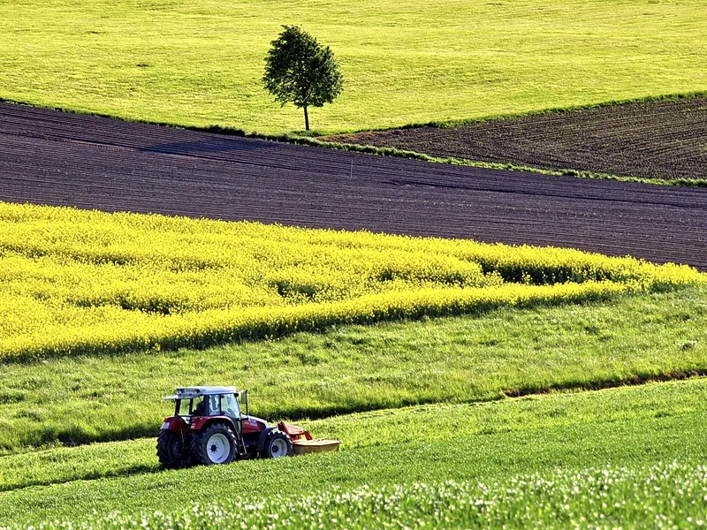
Замърсяващи торове и екологични алтернативи
Tractor in agricultural land. Free public domain CC0 image.
https://creativecommons.org/publicdomain/zero/1.0/ https://www.rawpixel.com/image/6029525/photo-image-public-domain-nature-free
Ключови думи: кадмий, мед, замърсяване, обеззаразяване, еутрофикация, безопасност на храните чрез превенция, парникови газове, азот, азотна фиксация, смекчаване, пестициди, намаляване на риска
Подкрепата на Европейската комисия за изготвянето на тази публикация не представлява одобрение на съдържанието, което отразява само възгледите на авторите, и Комисията не може да носи отговорност за каквато и да е употреба на информацията, съдържаща се в нея.

Slide 2
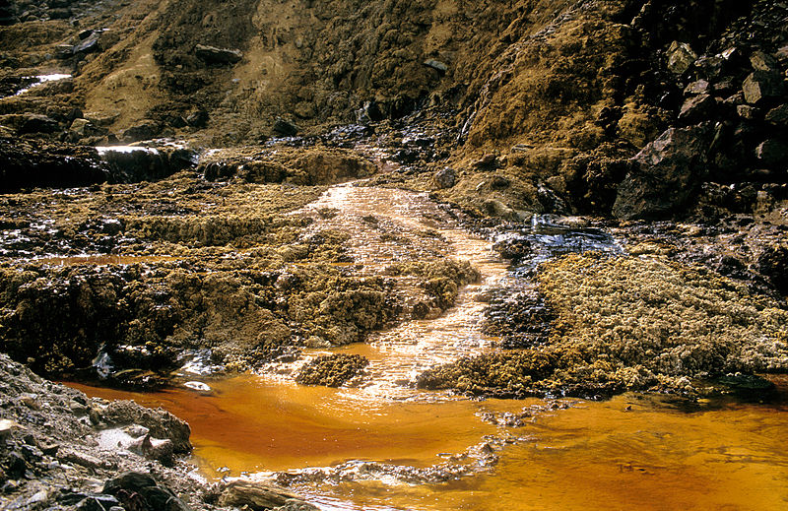
Почвата се счита за замърсена, когато е засегнато човешкото здраве или здравето на околната среда!
Замърсяване на почвата в мината Brukunga Pyrites на изток от Аделаида в планината Лофти Рейнджс, Южна Австралия, 1992 г. Автор: CSIRO
https://commons.wikimedia.org/wiki/File:CSIRO_ScienceImage_4506_Soil_pollution_at_the_Brukunga_Pyrites_Mine_east_of_Adelaide_in_the_Mount_Lofty_Ranges_South_Australia_1992.jpg
Creative Commons Attribution 3.0 Unported
No changes to the image

Slide 3
Резултати от обучението
Разберете как интензивното селско стопанство и използването на различни торове влияят върху качеството на почвите, подземните води и продукцията.
Разберете как различните микроелементи, използвани за торене, влияят на човешкото здраве и можете да защитите селекция от варианти за торене, които са по-малко вредни, като ги разграничавате въз основа на анализ на плюсовете и минусите.
Разберете какви алтернативи на вредното торене съществуват и можете да създавате свои собствени презентации и доклади по темата.

Slide 4
Разгледани екологични умения
Творческо решаване на проблеми
Модерно мислене
Умения за наблюдение
Аналитични умения
Предотвратяване на замърсяването
Количествено определяне на въздействието
Управление на жизнения цикъл
Научни умения
Управление на отпадъците
Екологичен одит
Управление на екосистемата

Slide 5
Въведение
Почвата е пространството, където хранителните вещества се трансформират в структури, които могат да бъдат абсорбирани от растенията, което позволява на биомасата да създава и съхранява въглерод.
Почвата е мястото, където нашата бъдеща питейна вода започва своето пречистващо пътуване до подпочвените води.
Прекомерният внос на хранителни вещества води до намалено богатство на растителни видове, уврежда подземните биоми, които са отговорни за естественото попълване на хранителните вещества в почвата, замърсява подпочвените води и в крайна сметка храните, които консумираме.
Notes:
Soil is the space where nutrients transform into structures, which can be absorbed by plants, which allows for biomass to create and store carbon. Soil is where our future drinking water begins its purifying trip to underground waters. Excessive nutrient inputs lead to reduced plant species richness in a broad range of European ecosystems, damage the subterranean biomes, which are responsible for the natural replenishment of soil nutrients, pollute underground waters and ultimately the foods we consume.
Plants need nutrients in order to grow and yield fruit and intensive agriculture depletes these nutrients faster than nature can restore them. Fertilizers are used for introducing additional nutrients; however, plants are frequently unable to intake the entire amounts and the surplus, which is initially in the soil, sooner or later enters our water basins. Chemicals from long term pesticide use are discovered in soil samples all over Europe. More than 80% contain at least one type of residual pesticide substance and 58% contain two or more types.

Slide 6
Въведение
Що се отнася до видовете замърсяване на почвата, те могат да бъдат дифузни и широко разпространени или интензивни и локализирани (замърсени места, точково замърсяване). Сред замърсителите са тежки метали, устойчиви органични замърсители, остатъци от препарати за растителна защита и др.
Notes:
Допълнителен коментар тук: Дифузното замърсяване чрез масово атмосферно отлагане намалява. Според статистиката, предоставена от Швейцарската федерална служба за околната среда през 2017 г., от 1990 г. насам замърсяването с олово е намаляло с 87%, а замърсяването с живак с 40%. Въпреки това, метали, като кадмий и мед, все още се натрупват в обработваемите почви.

Slide 7
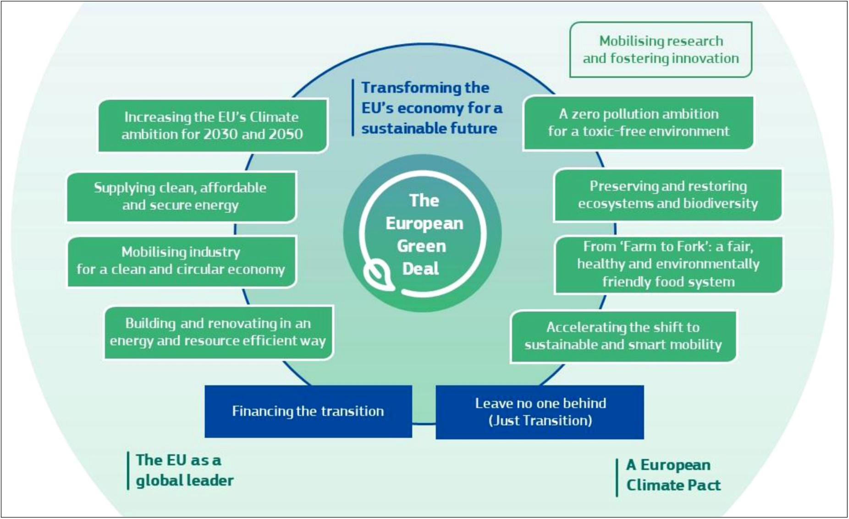
Въведение
Фиг. 1 Различните елементи на Европейския зелен пакт (COM(2019) 640final). Взето от: „Уместността на устойчивото управление на почвата в рамките на Европейския зелен пакт“ LucaMontanarella § PanosPanagos, Европейска комисия, Съвместен изследователски център (JRC), Испра (VA), Италия
Notes:
There is a set legal framework in Europe, yet considering that the commitments to the majority of the relevant acts are not binding to the Member states, the processes of soil decontamination, restoration of degraded soils and prevention of further degradation as well as the increase of soil organic matter are not affirmed and the set deadlines for the targets remain wishful thinking (European Environment Agency, 2019).

Slide 8
Въведение
Много добри обяснения за видовете замърсяване на почвата, как могат да бъдат измерени и как може да се подобри ситуацията с примери от Румъния и Испания (налични са видеоклипове във vimeo):
https://www.recare-hub.eu/soil-threats/contamination

Slide 9
Въведение
Въпрос за размисъл:
Видовете замърсяване на почвата са:
дифузни и широко разпространени
разпръснати и широко разпространени
интензивни и поляризирани
интензивни и локализирани (точково замърсяване)

Slide 10
Въведение: полезни връзки
EEA Публикации - https://www.eea.europa.eu/publications/

Slide 11
Азот
Изчислено е, че за приблизително 65-75 % от селскостопанските почви в ЕС-27 добавянето на азот чрез промишлени торове, оборски тор, твърди биомаси и азотфиксиращи култури надвишава критичните стойности, над които се наблюдава еутрофикация.
Като се има предвид, че само 50% от добавения азот, извън естествено фиксирания, се консумира от растящите растения, изчислено е, че около 40% намаление на вложения азот ще е необходимо средно в цяла Европа с цел ограничаване на негативни ефекти.
Notes:
Въпреки че се нуждаем от азот от торове в нашите земеделски почви, със сигурност не се нуждаем от освободения допълнителен азот в атмосферата (под формата на парникови газове) или във водните пътища.

Slide 12
Азот (2) - Решения
Решенията за това намаляване, върху които учените работят в момента, се наричат подобряване на ефективността на използването на азот в селскостопанските среди.
Ето няколко примера за текущи изследвания на торове:
- Микробиолозите и учените по почвата се опитват да подобрят условията, необходими за по-интензивен растеж на азотфиксиращите бактерии.
- Химиците работят върху създаването на торове, които са по-стабилни, когато се поставят в почвата, т.е. по-малко вероятно е да бъдат разградени от микроорганизми. Точно като някои въглехидрати, които бавно освобождават енергия, тези торове продължават да освобождават по малко хранителни вещества за продължителен период от време, като гарантират, че хранителните вещества са налични през целия живот на културите чрез намалено количество тор.

Slide 13
Азот (3) – Решения (продължение)
- Биолозите по растенията използват генетиката, за да създадат култури, които биха изисквали по-малко азот от торове.
- Компютърните специалисти обединяват усилията си с учените по почвите, за да проектират интелигентни системи за торене, които могат да наблюдават условията на почвата и въздуха и да добавят малки количества тор, само когато е необходимо.

Slide 14
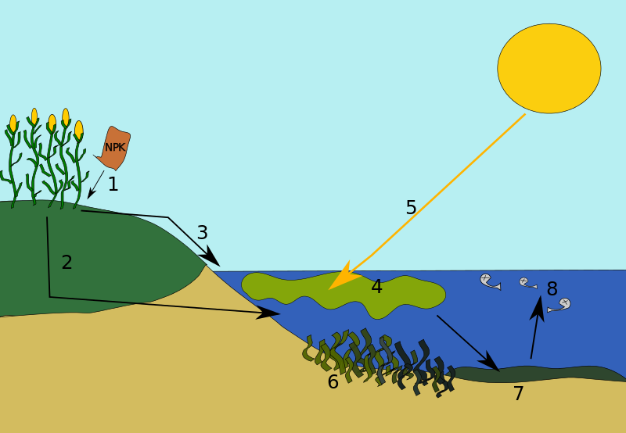
Азот
Но какво е еутрофикация?
Това е "предизвикано от хранителни вещества увеличение на продуктивността на фитопланктона". Това бързо развитие на водораслите на повърхността води до промяна на светлинните условия за дънните водорасли, които умират, образувайки токсични вещества. Намаленото количество кислород във водата е причина за смъртта както на водорасли, така и на риби и други водни обитатели. Самото качество на водата също се влошава.
Модел на еутрофикация от Kungfucrab, взет от
https://commons.wikimedia.org/wiki/File:Eutrophicationmodel.svg
Creative Commons Attribution-Share Alike 4.0 International
No alterations to the image
Notes:
Обяснение на модела.
1. В почвата се добавят излишни хранителни вещества.
2. Някои хранителни вещества проникват в почвата, където могат да останат с години. В крайна сметка те се оттичат във водния басейн.
3. Някои хранителни вещества изтичат над земята във водоема.
4. Излишните хранителни вещества причиняват цъфтеж на водорасли.
7. В крайна сметка цветовете на водораслите умират и потъват на дъното на езерото. Бактериите започват да разлагат останките, като използват кислород за дишане.
8. Разлагането води до изчерпване на кислорода във водата. По-големите форми на живот, като рибите, се задушават до смърт. Този воден басейн вече не може да поддържа живот.

Slide 15
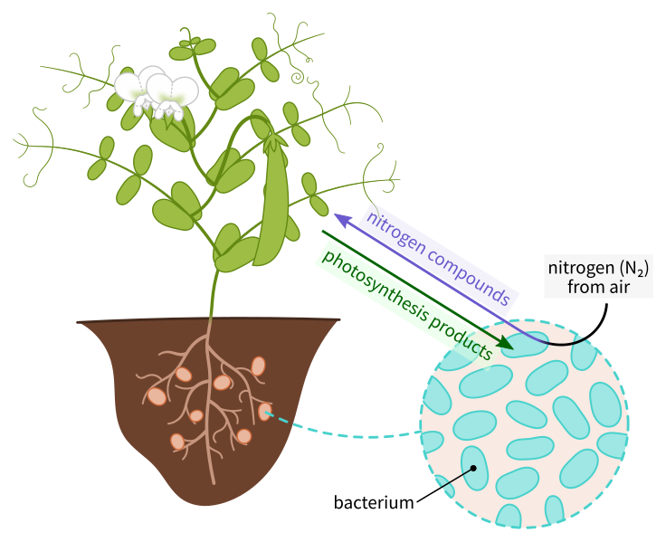
Тема 1
А какво да кажем за азотфиксацията?
Фиксирането на азота е процес на превръщане на азотния газ в азотсъдържащи съединения. Фиксирането на азот може да се случи естествено чрез мълнии, да се извърши от специализирани микроорганизми или да се извърши промишлено.
Модел за фиксиране на азот от Nefronus, взет от
https://commons.wikimedia.org/wiki/File:Nitrogen_fixation_Fabaceae_en.svg
Creative Commons Attribution-Share Alike 4.0 International
No alterations to the image
Notes:
Обяснение на модела: растението дава продуктите на фотосинтезата на бактериите; бактериите използват енергията си, за да включат азота от въздуха в съединения, които могат да се използват от растението

Slide 16
Торовете могат да бъдат разделени на три групи:
- Минералните торове (фосфор и поташ) се извличат от околната среда и се раздробяват или се третират химически преди прилагане.
- Органичните торове (оборски тор и компост) се правят от животински изпражнения и растителни или животински разградени вещества.
- Промишлените торове (амониев фосфат, урея, амониев нитрат) се произвеждат индустриално от хората чрез химични реакции.

Slide 17
Въпрос за размисъл (попълнете празните места):
Фиксирането на азот, което е процесът на превръщане на азотен газ в азотсъдържащи съединения, може да се случи естествено чрез мълнии, да се извърши от специализирани микроорганизми или да се извърши промишлено.
industrially.

Slide 18
Тема 1: полезни връзки
IPCHEM - информационната платформа за химически мониторинг - https://ipchem.jrc.ec.europa.eu

Slide 19
Тема 2: Кадмий
Кадмият се натрупва в 45% от земеделските почви, предимно в Южна Европа. Произхожда главно от минерални фосфорни торове, тъй като присъства във фосфатната скала. В 21% от обработваемите почви концентрацията на кадмий в горния почвен слой надвишава допустимата граница за подпочвените води. В допълнение към прехвърлянето във водата, кадмият представлява друг риск, особено при условия, които увеличават неговата разтворимост, т.е. позволяват му да премине в самите растения и от там в храни или фуражи.
Земеделските производители трябва да следят прилагането на фосфорни торове, като се опитват да ги заменят с калиеви и азотни торове, както и да проверяват солеността на почвите.
Notes:
Пределната концентрация на кадмий в подземните води е 1,0 mg/m3.
Като се има предвид, че кадмият се конкурира с цинка и други елементи в почвата за усвояване от растенията, използването на цинкови торове може също да намали натрупването на кадмий от културите (Roberts, 2014).
Солените почви, както и почвите, които се напояват с вода с високо съдържание на хлорид, също повишават разтворимостта на кадмия. Следователно, в допълнение към мониторинга на торовете, нивата на хлориди във водата за напояване също трябва да се проверяват, за да се сведе до минимум усвояването на кадмий в културите и храните.

Slide 20
Tема 2: Кадмий (задача по избор)
Проучете https://www.ncbi.nlm.nih.gov/pmc/articles/PMC7027482/ и/или други подобни източници и да разработете доклад за неблагоприятните ефекти от натрупването на кадмий в човешкото тяло.

Slide 21
Tема 3: Мед
Докато медта е основен микроелемент, излишните нива в почвите са източник на безпокойство. Медта се използва главно за защита срещу гъбички в лозя и овощни градини.
Медта, която заедно с цинка се добавя към фуража, се внася в околната среда чрез разпръскване на животински тор.
Notes:
Results from the Land Use and Coverage Area Frame Survey (LUCAS) soil sampling 2009-2012 show increased copper levels in the soils in olive and wine‑producing regions of the Mediterranean (Ballabio et al., 2018).

Slide 22
Tема 3: Мед
Има три категории възможни ремедиационни технологии за обеззаразяване на почвата – физични, химични и биологични. Физическите методи са трудоемки и скъпи, но могат да се прилагат към силно замърсени места; химичните методи имат висока ефективност и ефективно премахват медта; методите за биоремедиация, включително фиторемедиация и микробна ремедиация, са подходящи за големи площи от почвата, замърсени с ниски концентрации на мед.
Методът за биоремедиация на фитоекстракция с помощта на микроорганизми, където се използват растения и бактерии, е най-обещаващото решение за обеззаразяване. Тъй като лозята представляват умерено замърсени места, тази техника има голям потенциал там.
Notes:
Резултатите от рамковото проучване на използването на земята и покритието (LUCAS) на почвени проби за 2009-2012 г. показват повишени нива на мед в почвите в регионите за производство на маслини и вино в Средиземноморието (Ballabio et al., 2018).

Slide 23
Тема 3: Мед (задача по избор)
Проучете https://www.researchgate.net/publication/328927651_Remediation_Technology_for_Copper_Contaminated_Soil_A_Review и разработете доклад за трите метода за ремедиация на замърсени с мед места.

Slide 24
Тема 3: Мед
Сред възможните алтернативи на медта може да се спомене D-тагатозата, която е естествена захар с молекулна формула, идентична с тази на глюкозата и нейната структура е огледален образ на тази на фруктозата.
Някои захарни съединения, които рядко се срещат в природата или се срещат само в малки количества, като D-тагатоза, предизвикват системно придобита резистентност в определени растения, което води до повишена резистентност срещу много видове патогени.
Notes:
D-tagatose is found in the exudate of a tropical tree, Sterculia setigera, and in certain lichen species (Rocella spp.). It can also be found in heat-treated dairy products, as lactose is also transformed into D-tagatose in small amounts when exposed to heat. (Bär, 2004).

Slide 25
Тема 3: Мед (задача по избор)
Прочетете повече за D-тагатозата и как захарните съединения повишават потенциала за самозащита на растенията:
https://www.biokutatas.hu/en/page/show/with-or-without-copper

Slide 26
Тема 4: Остатъци от пестициди (тема по избор)
В допълнение към изброеното по-горе, има също нарастваща загриженост относно натрупването на остатъци от пестициди и техните метаболити в почвите (напр. глифозат и аминометилфосфонова киселина) и техните потенциални механизми на освобождаване.
Има много възможности за замяна на опасни пестициди с по-безопасни алтернативи. Примери за подходи за намаляване на риска включват: интегрирано управление на вредителите, природозащитно земеделие, органично земеделие, агроекология, биологични пестициди, биологичен контрол на вредителите, PEAT & Plantix, както е посочено на уебсайта на Ротердамската конвенция:
http://www.pic.int/Implementation/Pesticides/Alternativestohazardouspesticides/tabid/8078/language/en-US/Default.aspx
Notes:
В пилотното проучване с почвени проби на LUCAS, над 80% от почвите, които са тествани, съдържат остатъци от пестициди, като 58% от пробите съдържат смеси от две или повече остатъци в общо 166 различни комбинации от пестициди (Silva et al., 2019). ). Тези резултати показват акумулиращите ефекти на замърсителите и че смесите от остатъци от пестициди в почвите са по-скоро правило, отколкото изключение.

Slide 27
Тема 4: Остатъци от пестициди (задача по избор)
Проучете някои от подходите, изброени на уебсайта на Ротердамската конвенция и разработете доклад и презентация, които да споделите със съучениците си
.http://www.pic.int/Implementation/Pesticides/Alternativestohazardouspesticides/tabid/8078/language/en-US/Default.aspx

Slide 28
Въпрос за формиране на бъдещи професионални навици
Интересувате ли се да научите повече за случаите на доказани замърсявания на селскостопански площи поради торене?
Направете изследването, предложено на следващия слайд.

Slide 29
Формиране на бъдещи професионални навици
Проучете случая в Китай, където високото добавяне и ниската ефективност на торовете и пестицидите са допринесли значително за емисиите на парникови газове като CH4 и N2O и навлизането на замърсители във водни басейни и почви, като азот и фосфор, пестициди , и тежки метали, които накрая ще бъдат прехвърлени и натрупани в храната.
https://www.frontiersin.org/articles/10.3389/fnut.2021.703832/full

Slide 30
Въпрос за формиране на бъдещи професионални навици
Интересувате ли се да научите повече за случаите на отравяне на водата поради неустойчиви земеделски практики?
Направете изследването, предложено на следващия слайд.

Slide 31
Формиране на бъдещи професионални навици
Проучете заедно с учениците случая на река Racoon в Айова, САЩ:
https://www.ewg.org/research/case-study-iowa-cities-struggle-keep-farm-pollution-out-tap-water

Slide 32
Въпрос за формиране на бъдещи професионални навици
Интересувате ли се да научите повече за методите за възстановяване на почвата?
Направете изследването, предложено на следващия слайд.

Slide 33
Формиране на бъдещи професионални навици
Проучете и обсъдете заедно „Техники за биоремедиация при замърсяване на почвата”: https://www.intechopen.com/chapters/78227

Slide 34
Заключение
Замърсяването на почвите е широко разпространено, което показва, че филтриращият капацитет на почвите е бил компрометиран и превишен. Също така вече сме изправени пред необходимостта да наблюдаваме и изследваме ефектите от такива възникващи замърсители като микропластмаси, ендокринни разрушители, антибиотици и забавители на горенето.
Биологично медиираното разлагане на органичен материал е основният процес за изграждане на въглеродния запас в почвата, който заедно с глинестите минерали е важен за задържането на хранителни вещества и цикъла. Здравите почви съдържат активни микробни (бактерии и гъбички) и животински (микро до макрофауна) съобщества, от които бактериите и гъбите са отговорни главно за кръговрата на хранителните вещества, от съществено значение за растежа на растенията.

